Slide 1

Evaluación 01 Parte 1
Oscar Manuel Muñoz Bustamante

Slide 2
Diagrama Home
Diagrama Interior
<body>
<header>
img
nav
button
</header>
<main>
<section>
h4
h2
button
</section>
<section>
img
h1
p
iframe
</section>
<section>
h1
<article> x 6
img
h3
p
</article>
</section>
<section>
h1
h1
h1
p
</section>
<section>
h1
<article> x4
img
p
</article>
</section>
<section>
h1
img x4
</section>
<section>
h1
p
form
iframe
</section>
</main>
<footer>
img
i
p
</footer>
</body>
<body>
<header>
img
nav
button
</header>
<main>
<section>
h2
</section>
<section>
p
h2
p
img
</section>
<section>
iframe
</section>
<section>
h3
img x10
</section>
<section>
h2
<article> x4
img
h3
</article>
</section>
</main>
<footer>
img
i
p
</footer>
</body>

Slide 3
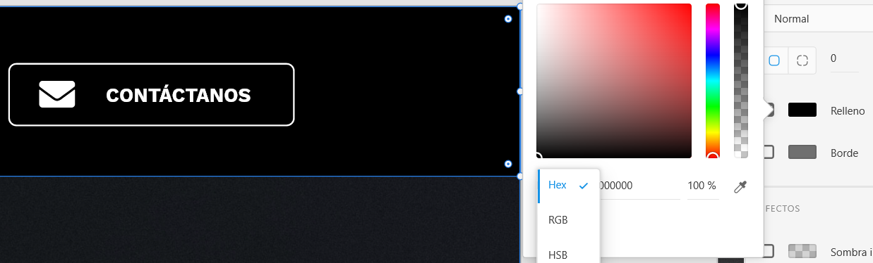
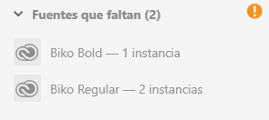
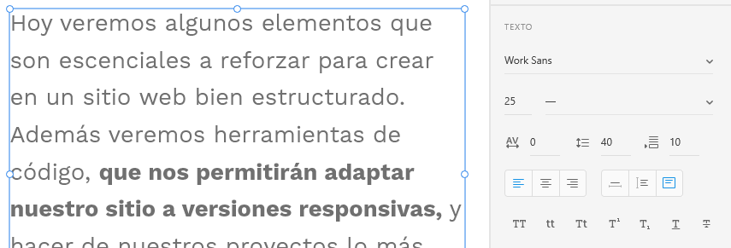
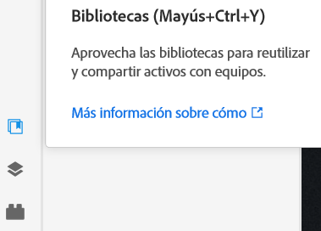
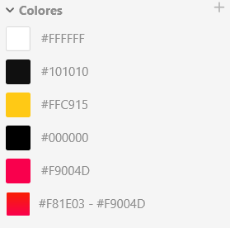
Colores
Tipografías
Los colores se pueden rescatar al seleccionar un objeto, se puede obtener el valor en formato Hex, RGB y HSB.
Se pueden agregar los colores a la biblioteca para su rápido uso.
Colores presentes en el documento: #ffffff (predominante), #101010, #ffc915, #000000 (header, footer), #f9004d, #f81e03 (color de fondo en algunas secciones).
En primer lugar se debe asegurar que se encuentran disponibles todas fuentes del modelo, de no ser así se deben instalar.
Las fuentes se pueden rescatar al seleccionar un texto.
Al igual que los colores los estilos utilizados se pueden almacenar en la biblioteca.
Fuentes presentes en el documento: Work Sans (predominante en el documento), Biko Regular y Biko Bold (en algunos títulos especiales).

Slide 4

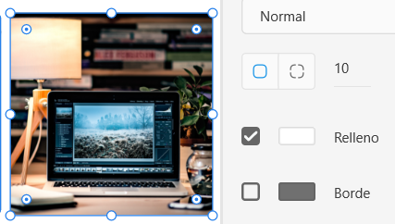
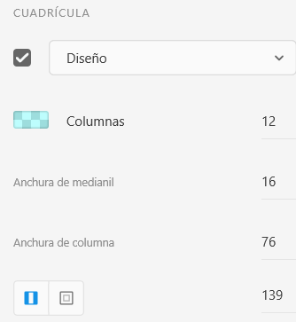
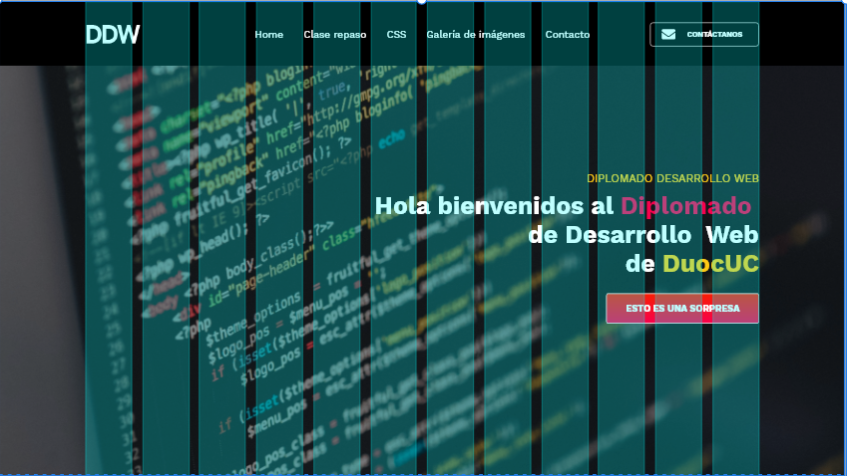
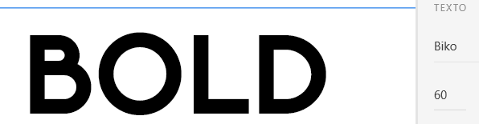
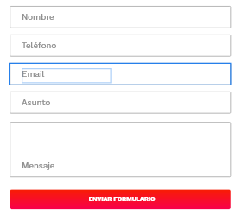


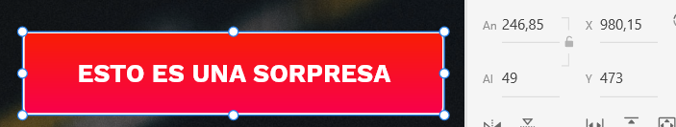
Imágenes
Dimensiones
Unidades
Otros elementos
Las imágenes fueron insertadas en cuadros donde algunos presentan un radio en los vértices, además las imágenes ocupan un espacio en base a columnas.
El modelo tiene un ancho de 1366 píxeles (por un alto inicial de 768) en el cual se trabajó en una cuadrícula de 12 columnas de 76 píxeles cada una, espaciadas a 16 píxeles y con bordes de 139 píxeles.
Los elementos del modelo están en base a columnas y tanto los diferentes textos como los cuadros de imagen poseen dimensiones en píxeles.
Texto y cuadro con sus respectivas dimensiones:
El modelo también posee iframe (mapa, videos) y un form.

